Slide 1
S
오랜 시간 다져진 고객층 높은 R&D 능력 보유 흥행 시리즈로 인한 높은 인지도 | 과도한 결제 유도 시스템 롤플레잉 장르에 종속된 투자
확대되고 있는 게임 유저층 모바일 게임 시장의 비중 확대 | 경쟁사들과의 치열한 경쟁 IP에 대한 과도한 의존성
W
O
T
SO | R&D 능력을 이용하여 새로운 장르의 게임을 시도해 본다. 높은 인지도를 이용하여 새로운 고객을 겨냥한 마케팅을 실시한다.
WO | 모바일 게임 시장의 비중 확대를 발판 삼아, 다양한 장르의 모바일 게임에 투자를 시도한다. 과도한 결제 유도 시스템을 줄여 게임의 진입 장벽을 낮춘 후 새로운 유저를 유치한다.
ST | 경쟁사는 보유하고 있지 않은 R&D 능력을 활용하여 경쟁력을 확보한다. 오랜 시간 다져진 고객층을 통해 고정된 유저 층을 형성한다.
WT | 과도한 결제 유도 시스템을 줄이고 경쟁사 대비 경쟁력을 확보한다. 유명 IP에 대한 의존성을 낮추고 MMORPG 이외의 새로운 분야에 투자하여 경쟁력을 확보한다.

Slide 2
최근 모바일 게임 중독 및 과도한 사행성이 문제로 거론되고 있다. 이에 대한 정부의 규제적 압박이 있을 수도 있다. | 게임 산업은 경기 불황과 관계 없이 지속적으로 성장하는 경향이 있다. 실례로서 2008년 글로벌 금융 위기 당시에도 게임 시장은 고도 성장을 유지한 바 있다.
게임이 새로운 여가 활동으로 급 부상하고 있으며, 점점 그 연령층과 대상이 확대되고 있다. 따라서 게임 산업의 수요와 규모는 꾸준히 상승하고 있다. | 엔씨소프트는 R&D에 관한 투자를 아끼고 있지 않으며, 최근에는 AI Task Force를 꾸려 기술 경쟁력을 확보해 나가고 있다.
Politicals
Economics
Society
Technology

Slide 3



Segmentation | 10대 – 게임을 즐길 여유가 가장 많은 나이대로, 경제적 여유는 비교적 없지만 아예 없는 것은 아니다. 20대 – 나름대로 게임도 즐길 여유도 있고, 불안정적이지만 경제적 여유가 있다. 30대 - 안정된 수입이 있는 연령대로서, 게임에 결제할 자본력이 있고 미혼 비율이 높아 비교적 게임을 즐길 여유가 있다. 40대 – 게임을 할 여유가 비교적 많지는 않지만, 게임에 결제할 안정적인 자본력을 갖춘 연령대이다. 50대 이상 - 온라인 게임에 별로 익숙하지 않고 게임에 흥미를 가지지 않는다.
Targeting | 20대 – 게임을 즐길만한 여유도 있고, 어느 정도 경제적으로 자립하기 시작하는 연령대로서 공략하기 적절한 연령대임. 30대~ - MMORPG 장르 게임을 가장 많이 즐기는 연령층으로서, 경제적 여유가 있는 연령대이므로 게임의 매출을 책임지기에 적절한 연령대이다.
Positioning | R&D 능력
인지도

Slide 4
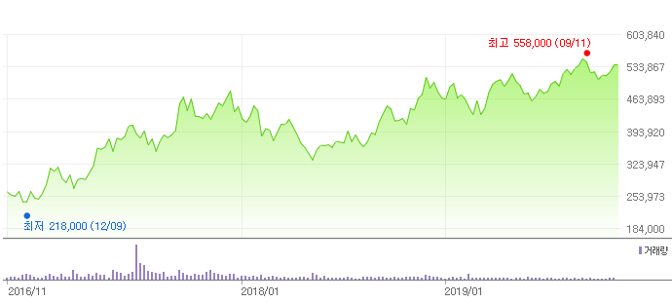
‘리니지2 M’ 발표
역대 최고가 경신
상승 1.
하락 1.
상승 2.
상승 3.
하락 2.

